Slide 1
PODSTATA INVESTOVÁNÍ DO CENNÝCH PAPÍRŮ Z POHLEDU DROBNÉHO INVESTORA
Martina Novotná

Slide 2
Pravidlo číslo jedna: nikdy neprodělej peníze. Pravidlo číslo dvě: nezapomeň na pravidlo jedna.
Warren Buffett

Slide 3
Co je investování?
Investování
Nákup takových aktiv, která se časem zhodnocují nebo která přinášejí majiteli pravidelný důchod
Uchování a rozmnožení bohatství
AKTIVA (investiční instrumenty):
Finanční aktiva
Nefinanční (reálná) aktiva
Příklady finančních a reálných aktiv:

Slide 4
Co je investování?
Investiční instrumenty
Finanční instrumenty
Akcie
Dluhopisy
Podílové listy
Přímé podnikání
Pojišťovací kontrakty
Nákup nemovitostí
Nákup movitých věcí
Nákup komodit
Ostatní (obrazy, starožitnosti, apod.)
Cenné papíry
Termínové a spořící účty
Ostatní (Strukturované produkty, finanční deriváty, apod.)
Reálné instrumenty
Příklady finančních a reálných aktiv
Finanční instrumenty
Zpravidla nemají hmotnou (hmatatelnou) povahu
Reálné instrumenty
Zpravidla mají hmotnou (hmatatelnou) povahu

Slide 5
Podstata finančních investičních instrumentů
Různé formy záznamů a dokladů, kterými jsou dokumentovány finanční závazky:
Pro držitele dokumentu je investiční instrument aktivem (pohledávka)
Pro vydavatele – emitenta – je investiční instrument pasivem (závazek, resp. dluh)
Prostřednictvím finančních investičních instrumentů jsou prováděny investiční transakce na finančních trzích

Slide 6
Vymezení cenných papírů
Co jsou to cenné papíry?
Označení cenný papír – v praxi jen některé finanční investiční instrumenty
Z právního hlediska jsou za cenné papíry považovány pouze legislativně vymezené „právní dokumenty“
(dle zákonů jednotlivých států)
Občanský zákoník, č. 89/2012 Sb.

Slide 7
Cenné papíry dle splatnosti
Co jsou to cenné papíry?
Označení cenný papír – v praxi jen některé finanční investiční instrumenty
Z právního hlediska jsou za cenné papíry považovány pouze legislativně vymezené „právní dokumenty“
(dle zákonů jednotlivých států)
Občanský zákoník, č. 89/2012 Sb.

Slide 8
Cenné papíry dle splatnosti
Kritérium: doba životnosti v okamžiku jejich emise
Cenné papíry peněžního trhu (< 1 rok)
Cenné papíry kapitálového trhu (> 1 rok)

Slide 9
Cenné papíry dle splatnosti
Akcie
Dluhopisy
Cenné papíry kolektivního investování
Podílové listy, cenné papíry představující podíl na investičních fondech
CENNÉ PAPÍRY kapitálového trhu
Pokladniční poukázky
Komerční papíry
Směnky, šeky
CENNÉ PAPÍRY PENĚŽNÍHO TRHU

Slide 10
Cenné papíry dle vlastnických práv
Cenné papíry, jejichž zakoupením má jejich vlastník právo na určitý podíl majetku emitenta, podílu na zisku, likvidačním zůstatku a právo na řízení společnosti.
Majetkové cenné papíry
Cenné papíry dokladující zapůjčení peněžních prostředků investorem, který tak získá právo na předem stanovený úrok a navrácení zapůjčené částky za předem stanovených podmínek.
Dluhové cenné papíry

Slide 11
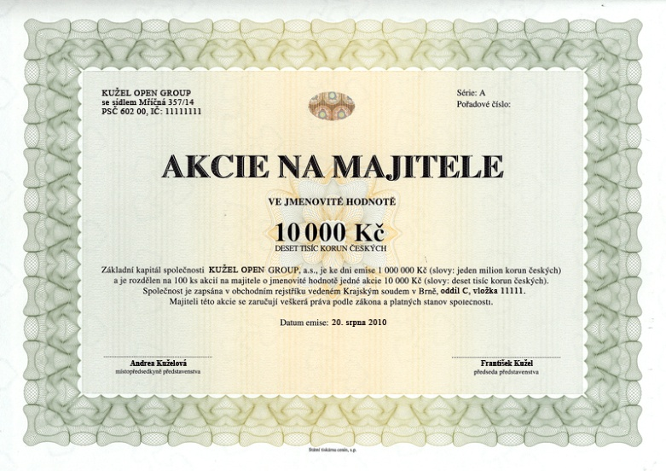
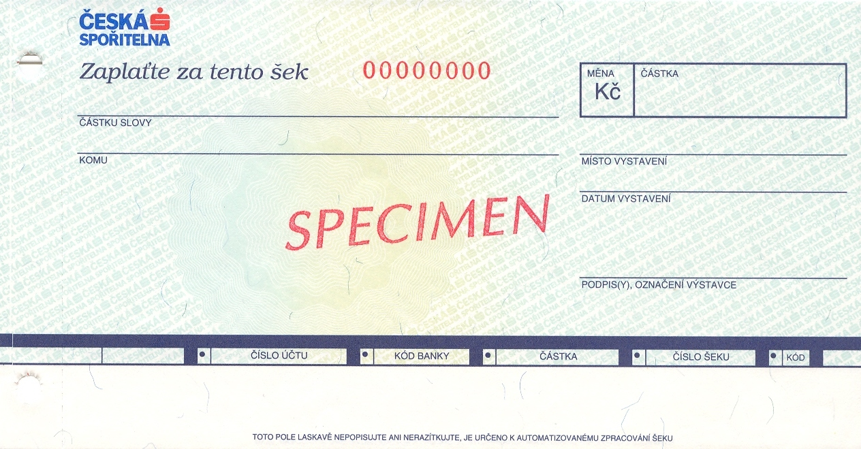

Slide 12
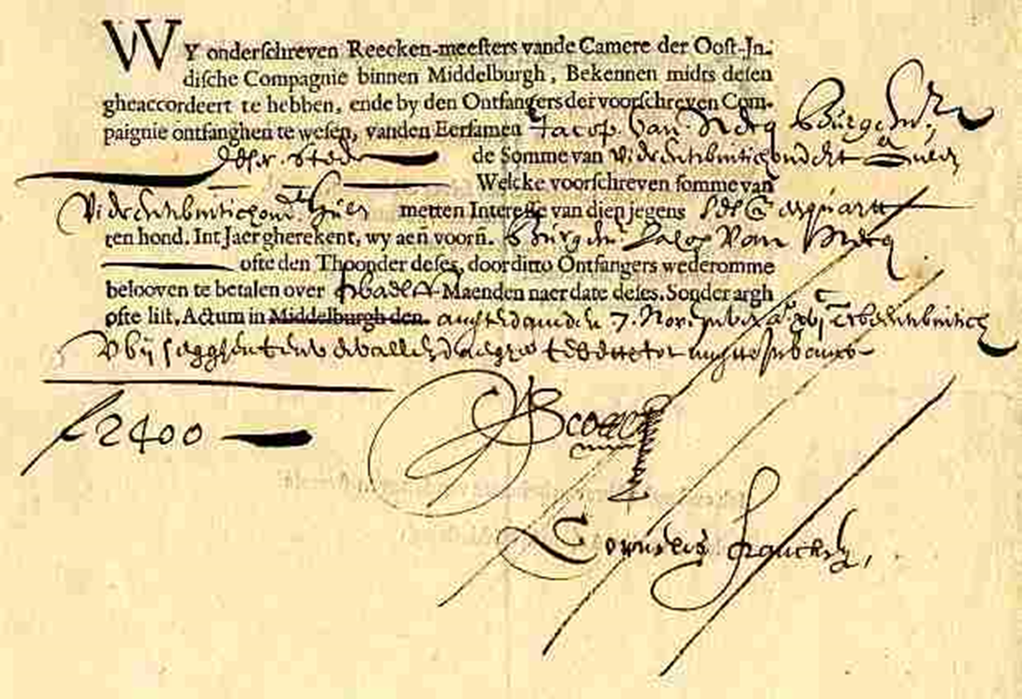
Akcie

Slide 13
Akcie
Cenné papíry kapitálového trhu
Nemají dobu splatnosti
Zakoupení akcie znamená pro investora majetkový vstup do akciové společnosti (nabytí práv akcionáře jako společníka)
Motivy nákupu akcií – PRO INVESTORY:
Běžné výnosy (dividendy)
Kapitálové výnosy (změny tržních cen)

Slide 14
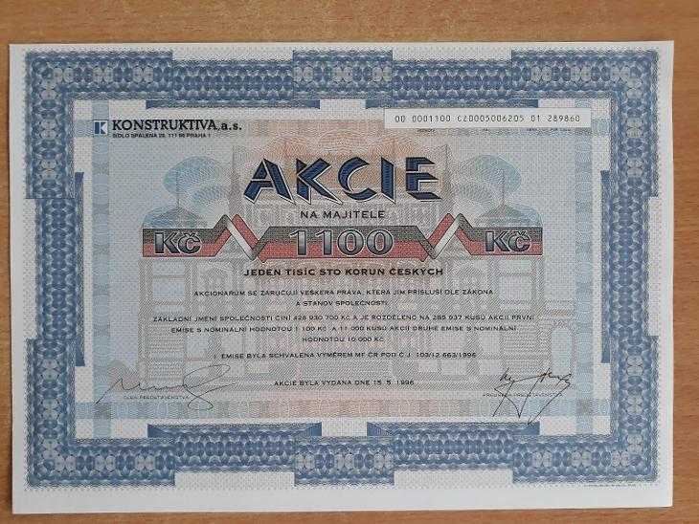
Základní druhy akcií
KMENOVÉ
„obyčejné“ akcie
PRIORITNÍ
„preferenční“ akcie

Slide 15
Základní druhy akcií
Kmenové akcie – základní práva akcionářů:
Právo na řízení společnosti – účast na valných hromadách (návrhy, hlasování)
Právo na odpovídající podíl na zisku (dividendy)
Právo na podíl na likvidačním zůstatku
Prioritní akcie:
Přednostní právo na podíl na zisku + likvidační zůstatek
Většinou se jedná o akcie bez hlasovacích práv
Jaké jsou výhody a nevýhody pro investory / emitenty jednotlivých druhů akcií?

Slide 16
Příklad: Rozhodování valné hromady společnosti mimo zasedání (Philip Morris ČR, 28. 3. 2022)
Vyhledejte dokument:
Pracujte v týmu a odpovězte na otázky:
Jakých záležitostí se týká rozhodování na valné hromadě?
Jakým způsobem probíhá hlasování?
Kolik akcií společnosti emitovala? Jaká je jejich jmenovitá hodnota? Jaký je celkový počet hlasů?
Bude akcionářům vyplacen podíl na zisku za rok 2021?
https://www.pmi.com/resources/docs/default-source/czech-market/investors-relation/annual-meeting-2022/ozn%C3%A1men%C3%AD-p%C5%99edstavenstva-o-rozhodovan%C3%AD-valn%C3%A9-hromady-mimo-zased%C3%A1n%C3%AD-(per-rollam).pdf?sfvrsn=4cdcb7b7_4
Notes:
https://www.vecteezy.com/vector-art/348802-school-teamwork-vector

Slide 17
Parametry akcií
Jmenovitá (nominální) hodnota
Peněžní částka uvedena na akcii
Představuje podíl na majetku akciové společnosti
Součet jmenovitých hodnot všech akcií je roven základnímu kapitálu společnosti
Emisní kurz
Emisní kurs akcie nesmí být nižší, než je jmenovitá hodnota akcie
Je-li emisní kurs akcie vyšší než její jmenovitá nebo účetní hodnota, tvoří tento rozdíl emisní ážio

Slide 18
AKCIE - příklad
Moneta money bank
ISIN: CZ0008040318
Jmenovitá hodnota: 1 Kč
Zahajovací cena: 68 Kč
Počet kusů v emisi: 511 000 000
Oficiální obchodování zahájeno: 10. 5. 2016
Forma CP: na jméno
Podoba CP: zaknihovaný CP
https://investors.moneta.cz/udaje-o-akciich

Slide 19
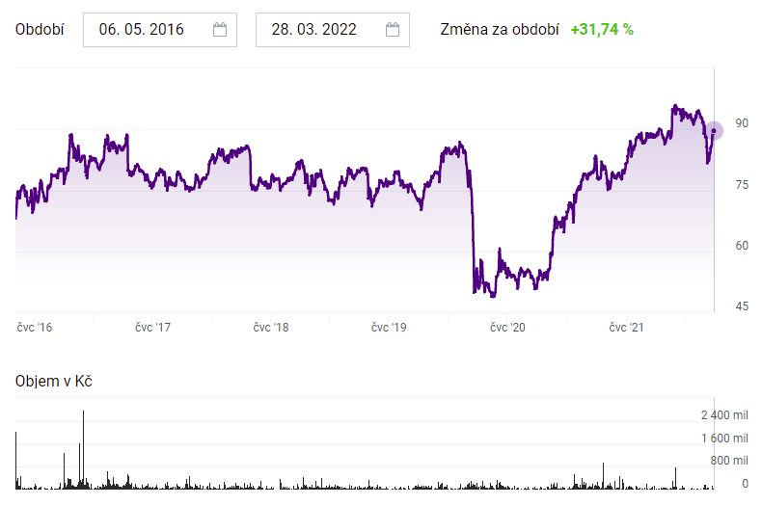
https://www.pse.cz/detail/CZ0008040318

Slide 20
AKCIE - příklad
Pilulka Lékárny, a.s.
ISIN: CZ0009009874
Jmenovitá hodnota: 1 Kč
Zahajovací cena: 424 Kč
Počet kusů v emisi: 2 500 000
Oficiální obchodování zahájeno: 26. 10. 2020
Forma CP: na jméno
Podoba CP: zaknihovaný CP
https://www.kurzy.cz/akcie-cz/emise/CZ0009009874/

Slide 21
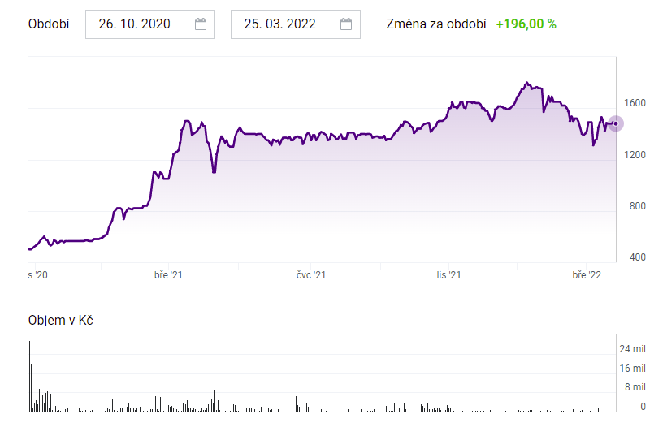
https://www.pse.cz/detail/CZ0009009874
https://www.fio.cz/zpravodajstvi/zpravy-z-burzy/245207-pilulka-uspesne-vstoupila-na-prazskou-burzu-upsala-akcie-za-rekordnich-307-4-mil-kc

Slide 22
Dluhopisy
Cenné papíry kapitálového trhu
Mají dobu splatnosti
Emitent dluhopisu se zavazuje, že ve stanovené době splatnosti splatí jmenovitou hodnotu dluhopisu, a že v dohodnutých termínech bude vlastníkovi vyplácet výnosy z dluhopisu.
Výtěžek emise
Emitent
Kupónové platby
Investor
Jmenovitá hodnota

Slide 23
Dluhopisy
Specifické případy doby splatnosti (spíše výjimečně):
PERPETUITNÍ DLUHOPISY (věčné dluhopisy)
Doba splatnosti je nekonečná
Nesplácí se jmenovitá hodnota
DLUHOPISY S VELMI DLOUHOU DOBOU SPLATNOSTI
Stoleté dluhopisy
„Sleeping Beauty Bonds“

Slide 24
Základní kritéria členění dluhopisů
Kupónové dluhopisy
Bezkupónové dluhopisy (diskontované)
PODLE VÝNOSŮ PLYNOUCÍCH Z JEJICH DRŽBY
Státní dluhopisy
Komunální dluhopisy
Bankovní dluhopisy
Podnikové dluhopisy
Podle emitenta

Slide 25
Dluhopisy podle výnosů plynoucích z jejich držby
KUPÓNOVÉ DLUHOPISY
Nejrozšířenější druh dluhopisů
Poskytují právo uplatňovat nárok na proplácení kupónových plateb v předem určených termínech
Pevná kupónová sazba
Pohyblivá (variabilní) kupónová sazba
Kupónová platba se může měnit
(např. podle úrokových sazeb na mezibankovním trhu, inflace, apod.)
Příklad:
Jmenovitá hodnota dluhopisu = 1000 Kč
Kupónová sazba = 8 %, kupóny vypláceny 2 x ročně
Doba splatnosti = 5 let
Jaká je výše ročního kupónu? Kolikrát bude vyplacen kupón z držby dluhopisy za celou dobu splatnosti?

Slide 26
Dluhopisy podle výnosů plynoucích z jejich držby
BEZKUPÓNOVÉ DLUHOPISY
Diskontované dluhopisy
Na primárním trhu prodávány za nižší cenu, než je jejich jmenovitá hodnota
Výnos z držby roven rozdílu mezi prodejní a nákupní cenou
Příklad:
Jmenovitá hodnota dluhopisu = 1000 Kč
Emisní kurz = 960 Kč
Doba splatnosti = 5 let
Jaký je výnos z jednoho dluhopisu v Kč za celou dobu držby?

Slide 27
Parametry dluhopisů
Parametry kupónových dluhopisů:
JMENOVITÁ HODNOTA – určena v emisních podmínkách emitentem
KUPÓNOVÁ SAZBA – úroková sazba, která určuje hodnotu kupónové platby
DOBA SPLATNOSTI
Parametry bezkupónových dluhopisů:
JMENOVITÁ HODNOTA
EMISNÍ KURZ
DOBA SPLATNOSTI

Slide 28
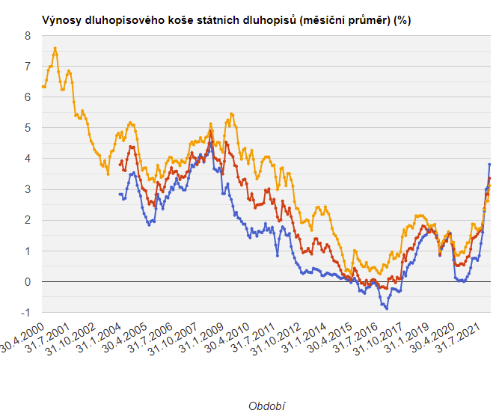
Dluhopisy dle emitenta
STÁTNÍ DLUHOPISY
Výnosové míry státních dluhopisů
Popište, co vidíte v grafu
Výnosové míry dluhopisů s různou dobou splatnosti
Vývoj výnosových mír během daného období
https://www.cnb.cz/cnb/STAT.ARADY_PKG.VYSTUP?p_period=1&p_sort=2&p_des=50&p_sestuid=22049&p_uka=1%2C2%2C3&p_strid=AEBA&p_od=200004&p_do=202201&p_lang=CS&p_format=4&p_decsep=%2C, 28. 3. 2022
Notes:
https://www.hothousedesign.com.au/blog/to-think-like-a-designer-you-need-to-be-more-curious

Slide 29
Dluhopisy dle emitenta
STÁTNÍ SPOŘÍCÍ DLUHOPISY
Určeny pro drobné investory
Lze investovat libovolnou částku
min 1 000 kusů v celkové jmenovité hodnotě 1 000 Kč (1 ks SSD má jmenovitou hodnotu 1 Kč)
Investované finanční prostředky je možné získat zpět formou předčasného splacení před stanoveným datem řádné splatnosti
Pilotní emise – 11. 11. 2011
Celkem 6 emisí (2011 – 2014)
DLUHOPISY REPUBLIKY
Od 1. 2. 2019 (např. reinvestiční, proti-inflační, fixní)
Notes:
https://www.hothousedesign.com.au/blog/to-think-like-a-designer-you-need-to-be-more-curious

Slide 30
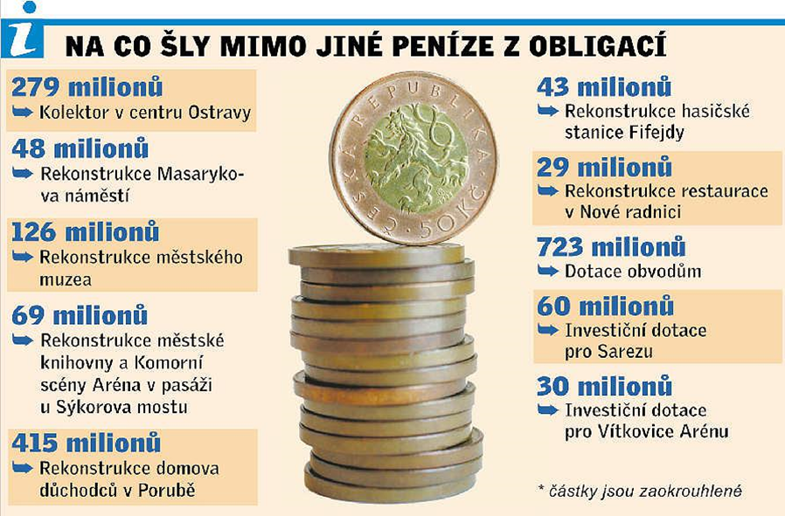
Dluhopisy dle emitenta
KOMUNÁLNÍ dluhopisy
Dluhopis vydaný územním samosprávným celkem
Účel použití peněžních prostředků:
Investice do dlouhodobého hmotného majetku
Odstranění škod způsobených živelní nebo jinou pohromou
Financování projektu spolufinancovaného z prostředků EU
Lhůta splatnosti nesmí být delší než 15 let od data emise
KOMUNÁLNÍ dluhopisy – Město ostrava
2004 – 2014 (100 mil. eur)
http://moravskoslezsky.denik.cz/zpravy_region/ostrava-dluh20111116.html

Slide 31
Dluhopisy dle emitenta
PODNIKOVé dluhopisy
Firemní (korportání) dluhopisy
Vydávají podniky za účelem získání dlouhodobých cizích zdrojů
Kvalita a riziko dluhopisů se liší dle emitenta
DLUHOPISY - příklad
Rohlík.cz
ISIN: CZ0008040318
Datum emise: 31. 1. 2019
Datum splatnosti: 31. 1. 2023
Jmenovitá hodnota: 10 000 Kč
Emisní kurz: 100 %
Kupónová sazba: 6,6 %
Výplata kupónu: pololetně
(31. 7. a 31. 1.)
PRAŠIVÉ DLUHOPISY
Dluhopisy nízké kvality
Např. rizikové společnosti, zhoršení finanční situace, vysoká zadluženost, apod.
Nabízejí vysoký výnos, ale RIZIKO!!!
Notes:
https://finex.cz/rohlik-vydava-dluhopisy-vynos-6-procent/
https://www.jtbank.cz/produkty/dluhopisy~rohlik-fin-6-60-23.html?parentId=15229

Slide 32
Rizikové dluhopisy v ČR
Nekalé praktiky emitentů
Poskytnutí nesprávné informace nebo jejího úmyslného opomenutí
Fráze typu „bezpečná investice“ nebo „garance návratnosti“
https://www.rizikovedluhopisy.cz/
Vyhledejte aktuální nabídku dluhopisů: https://dluhopisy.cz/
Jedná se o bezpečné investice?
Na co se máme zaměřit v rámci analýzy těchto dluhopisů?
Porovnejte nabídku s dluhopisy obchodovanými na Burze cenných papírů Praha, a.s.: https://www.pse.cz/udaje-o-trhu/dluhove-cenne-papiry/korporatni-sektor
Notes:
https://www.rizikovedluhopisy.cz/nekale-praktiky-emitentu/

Slide 33
Rizikové dluhopisy v ČR
Česká národní banka kontroluje pouze formální aspekty emise a nikoliv kvalitu podnikatelského záměru, na který si chce emitent půjčit peníze!
Desatero pro drobné investory do podnikových dluhopisů:
Vyhodnoťte si rizika
Diverzifikujte své portfolio
Rostoucí výnos = rostoucí riziko
Riziko finančních potíží emitenta
Tento typ investice není pojištěn
Seznamte se s emisními podmínkami
Role ČNB jako orgánu dohledu nad finančním trhem
Získejte co nejvíce informací o bonitě emitenta
Nepodceňujte riziko nesplacení jistiny
Vyhodnoťte, zda je daná investice právě pro vás vhodná

Slide 34
Srovnání akcií a dluhopisů
Se kterým cenným papírem je pro investora spojeno vyšší riziko? Proč?
Porovnejte:
Práva vyplývající z jednotlivých cenných papírů
Výnosy a jejich vyplácení
Cenový vývoj (volatilita)
Notes:
https://www.educba.com/stocks-vs-bonds/

Slide 35
DĚKUJI ZA POZORNOST.

